Slide 1
OP PPR, ZŠ a MŠ Chodov – pražské šablony III, CZ.07.4.68/0.0/0.0/19_071/0001865
Stáž Portugalsko, Faro
24. 4. – 28. 4. 2023
Mgr. Lenka Zábranská, Petra Kavková

Slide 2
Portugalský vzdělávací systém
V Portugalsku jsou školy státní, polostátní i soukromé na všech úrovních vzdělávání.
Povinná školní docházka 12 tříd ( I. stupeň 1. až 4. třída, II. stupeň 5. a 6. třída, III. Stupeň 7. až 9. třída, střední škola 3 roky.)
Matky dostávají podporu v mateřství 3 – 5 měsíců. Od 5 měsíců dítěte využívají jesle.
Od 3 let děti navštěvují mateřskou školu. Vzhledem k nedostatečné kapacitě je běžnou praxí, že matky jakmile zjistí, že jsou těhotné zapisují dítě do jeslí
Většina škol má ucelenou koncepci již od mateřské školy. Kurikula na sebe navazují. Závazné jsou výstupy.
Pro přijetí na vysokou školu je nutné mít dobré výsledky po celou dobu středoškolského studia. Přestup v 17 letech. Hodnocení se průměrem za poslední tři roky studia (9. až 12. třída) 20 – 10 % pozitivní škála, 9,5 – 0 % negativní škála. Pokud student nemá požadovaný průměr přijímací zkoušky na VŠ nedělá. Studenti podmínky pro přijetí znají předem.
Velikým problémem školství v Portugalsku jsou časté a dlouhé stávky pedagogů – systém umístěnek. (Učitelé, včetně absolventů se zapisují do online sytému, který je umístí podle délky praxe na místo svého působení. Pokud jsou oba rodiči pedagogy, mže dojít k rozdělení rodin). Dalším důvodem je nedostatečné finanční ohodnocení učitelů.

Slide 3
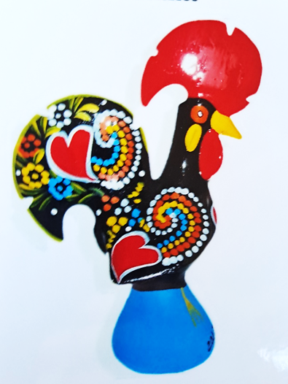
Vzdělávání žáků s OMJ
Děti/žáci s OMJ jsou zařazováni do běžných tříd.
Začleňování se děje formou přirozeného učení.
Formy a metody jsou odlišné podle druhu škol.
V mateřských školách se příliš nevyužívají speciální pomůcky.
V navštívených školách působili ve třídě jeden pedagog, kvalifikovaný asistent pedagoga a sdílený asistent pedagoga pro více tříd.
Asistenti pedagoga dopomáhají podle potřeby dětem s OMJ.

Slide 4
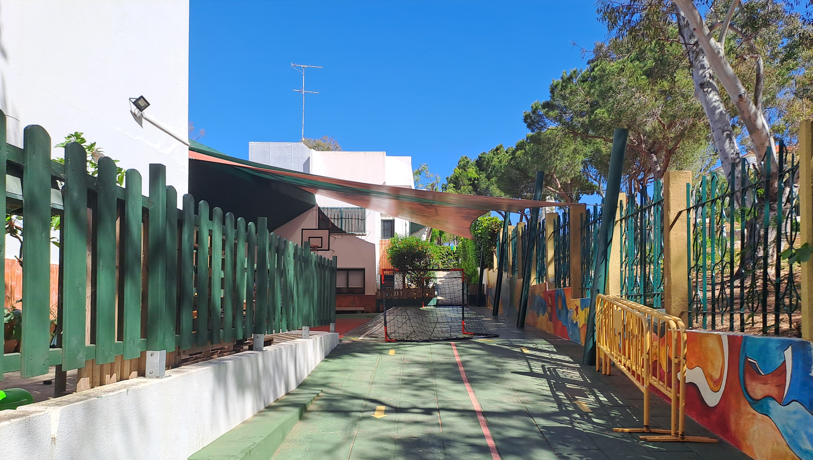
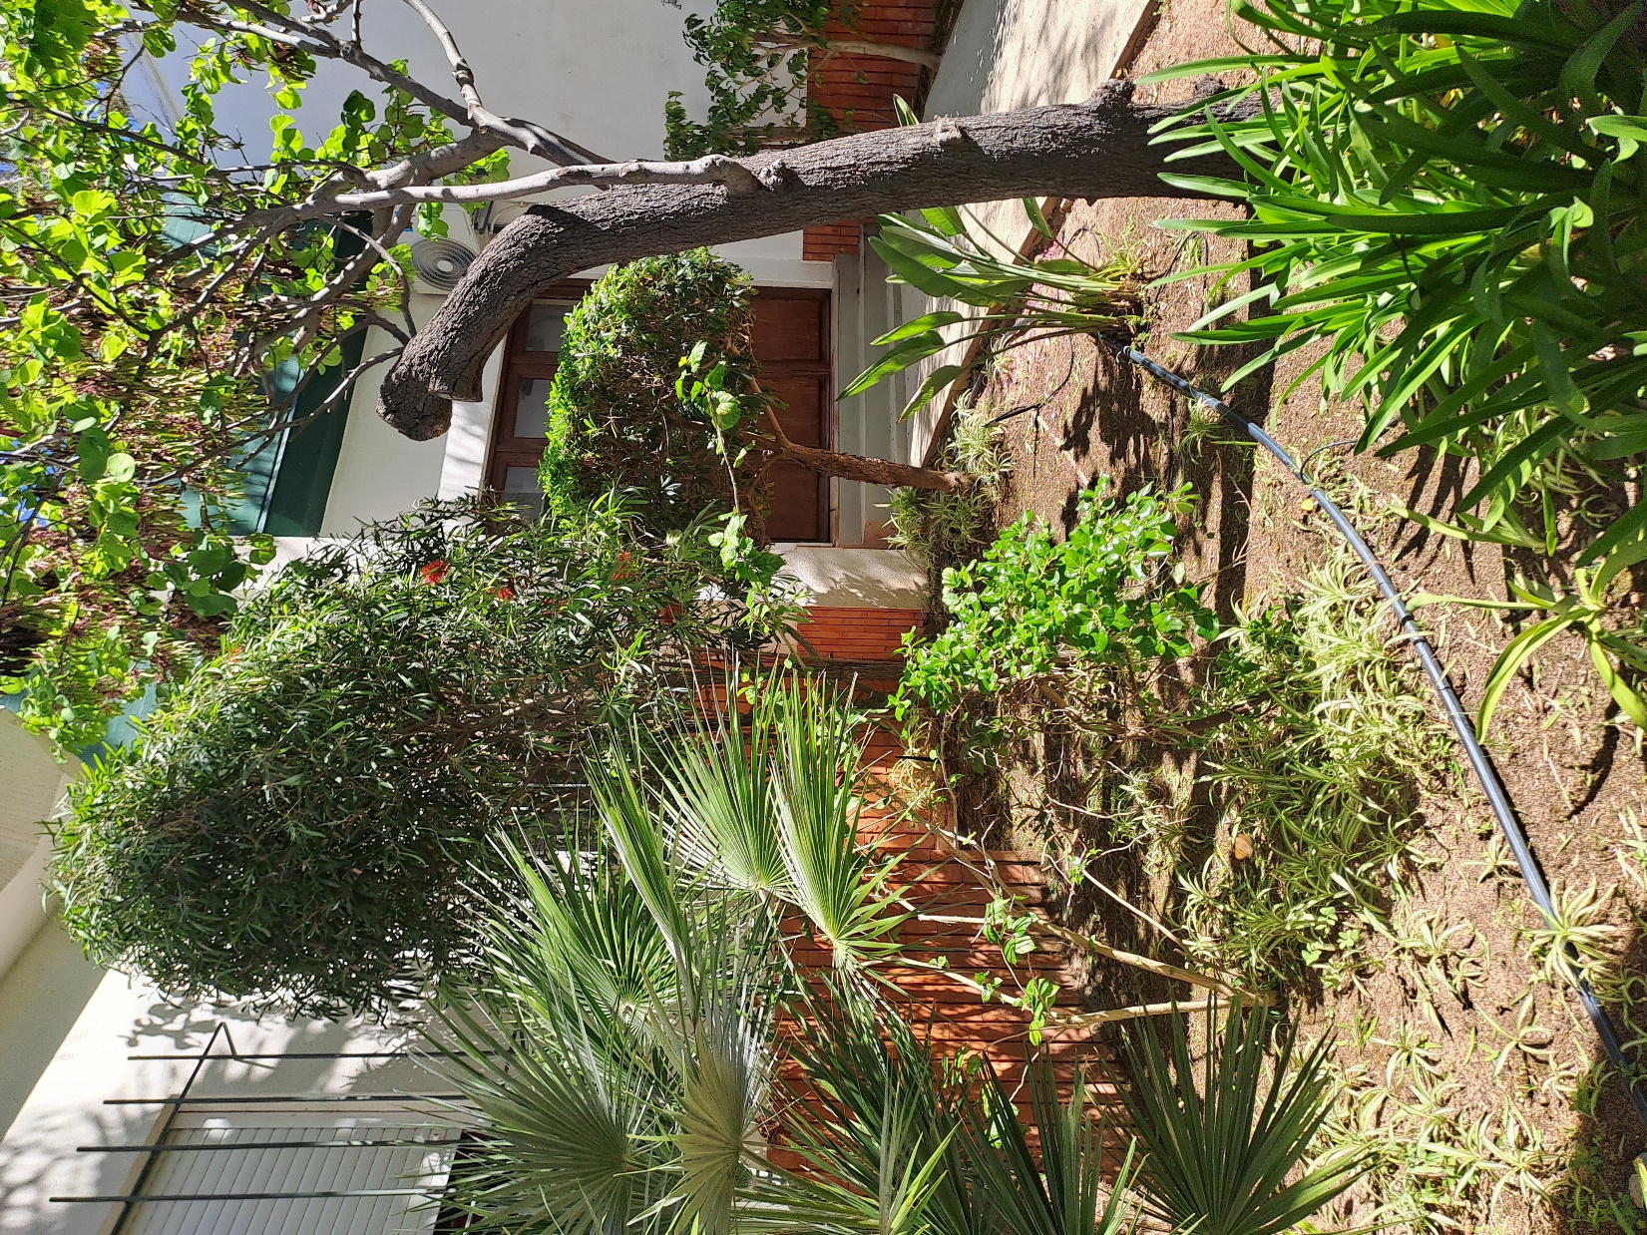
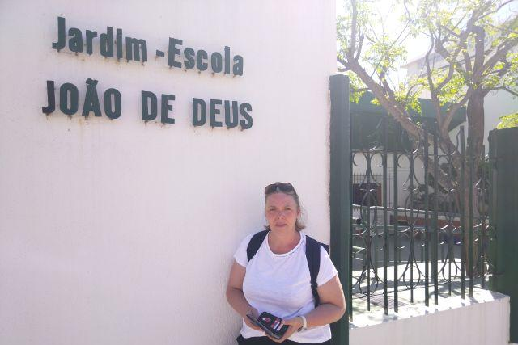
Jardim – Escola Joao de Deus Faro Mgr. Lenka Zábranská, Petra Kavková

Slide 5
Polosoukromá škola s mateřskou školou pro děti od 3 do 5 let, a I. stupněm základní školy 1. až 4. třída
Financovaná z příspěvků rodičů (výše příspěvku se určuje podle příjmu rodičů) a státních příspěvků.
Škola si zakládá na rituálech a rodinném přístupu (ranní scházení a společné zpívání hymny)
Děti/žáci postupně po dobu docházky pracují s jednotlivými pedagogy (pedagog nepostupuje s dětmi)
Velmi úzká spolupráce s rodiči. Předání určitých povinností na rodiče. Pravidelné týdenní konzultace.
Škola má výbornou pověst. Každoroční převis zájemců o přijetí. Veliká úspěšnost při přijetí na střední školy.
Děti se učí ve 4 letech psát číslice a počítat. Od pěti let se učí psát písmena a číst.
Slovní hodnocení dětí v mateřské škole 3x ročně.

Slide 6
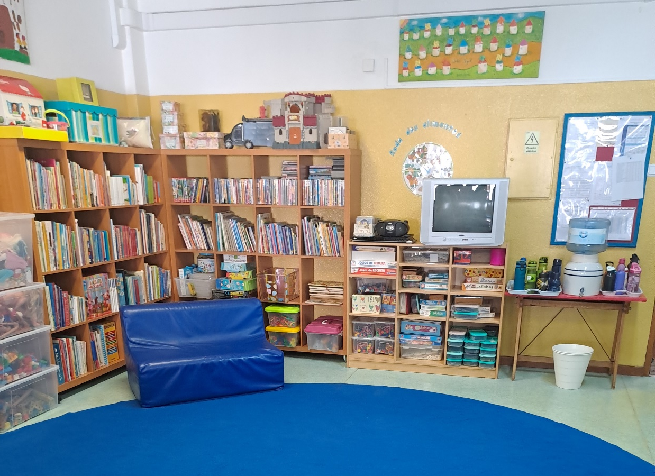
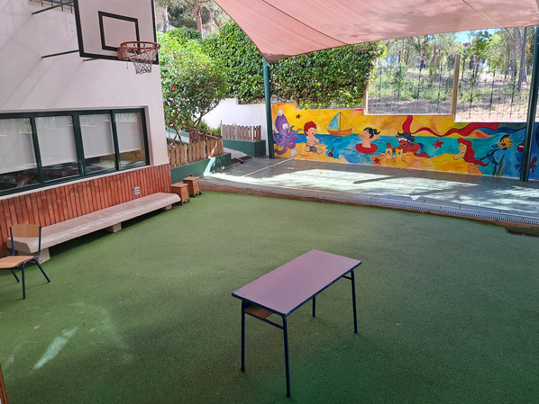
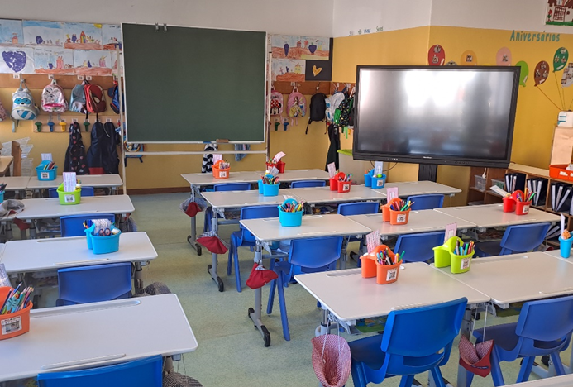
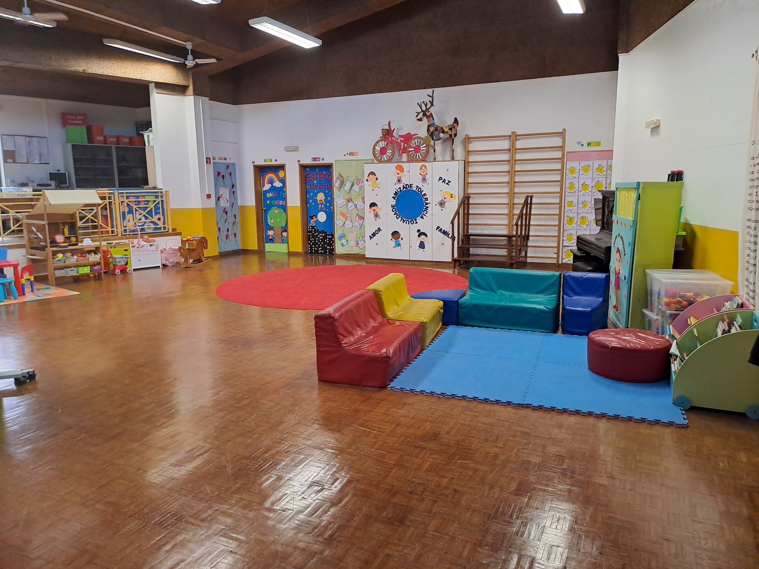
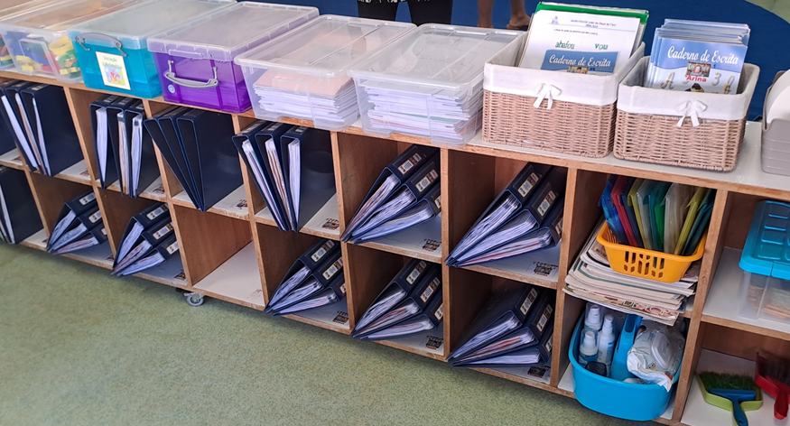
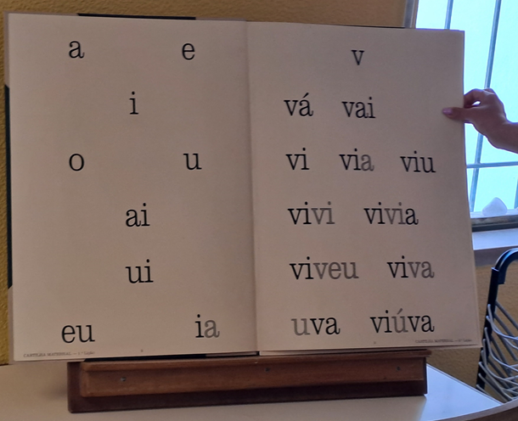
Knihovna pro předškolní děti
Společné prostory
Portfolia dětí

Slide 7
Inspirace pro nás – přínos stáže
Vedení strukturovaných portfolií dětí podle jednotlivých oblastí.
Slovní hodnocení dětí
Zajímavé metody práce s dětmi s OMJ, respektování jejich rodného jazyka.
Úzká spolupráce s rodiči a důsledné vyžadování jejich nastavených povinností.
Sdílení zkušeností a úzká spolupráce mezi pedagogy vzájemně.

Slide 8
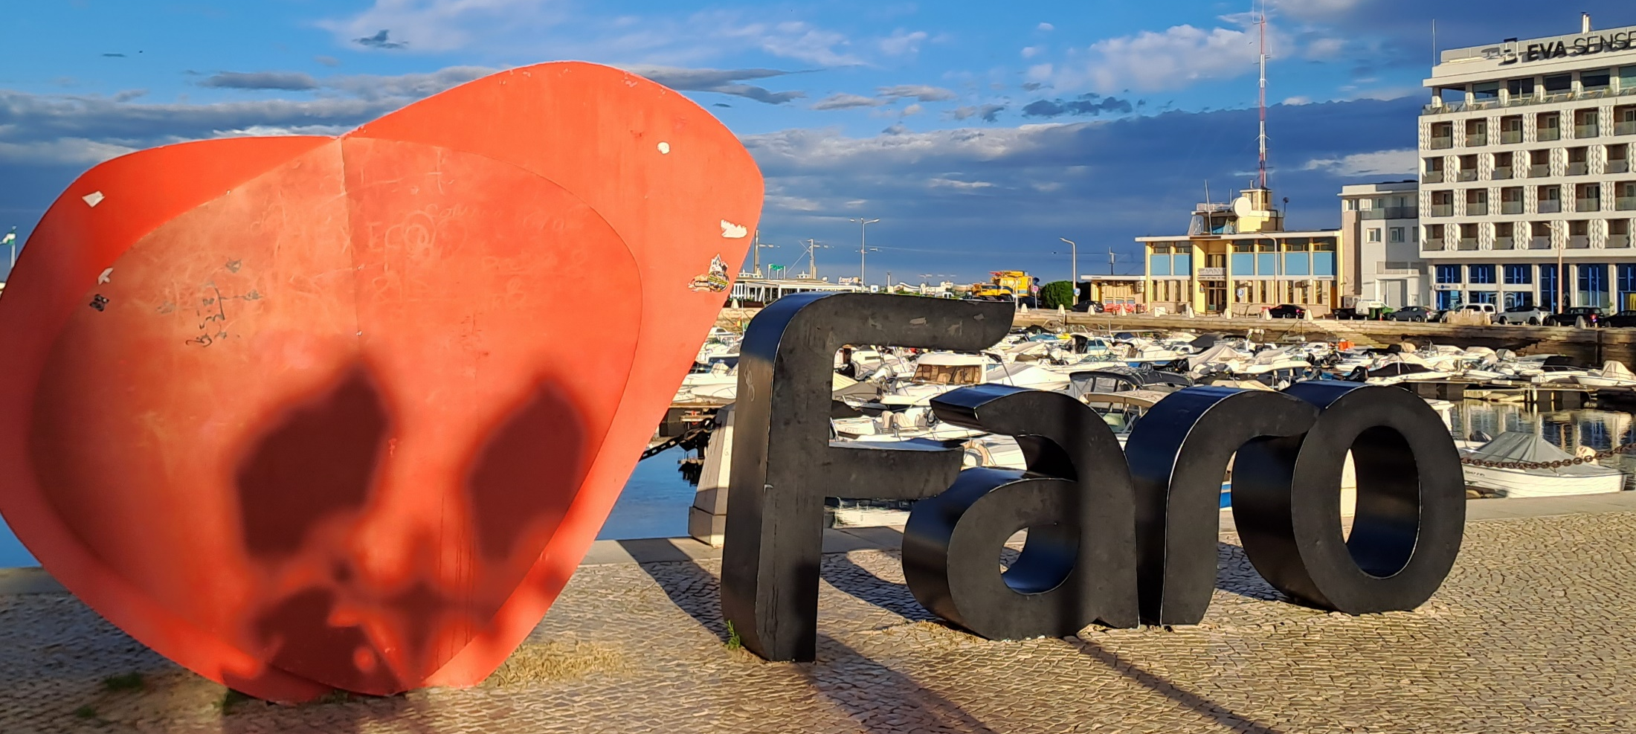
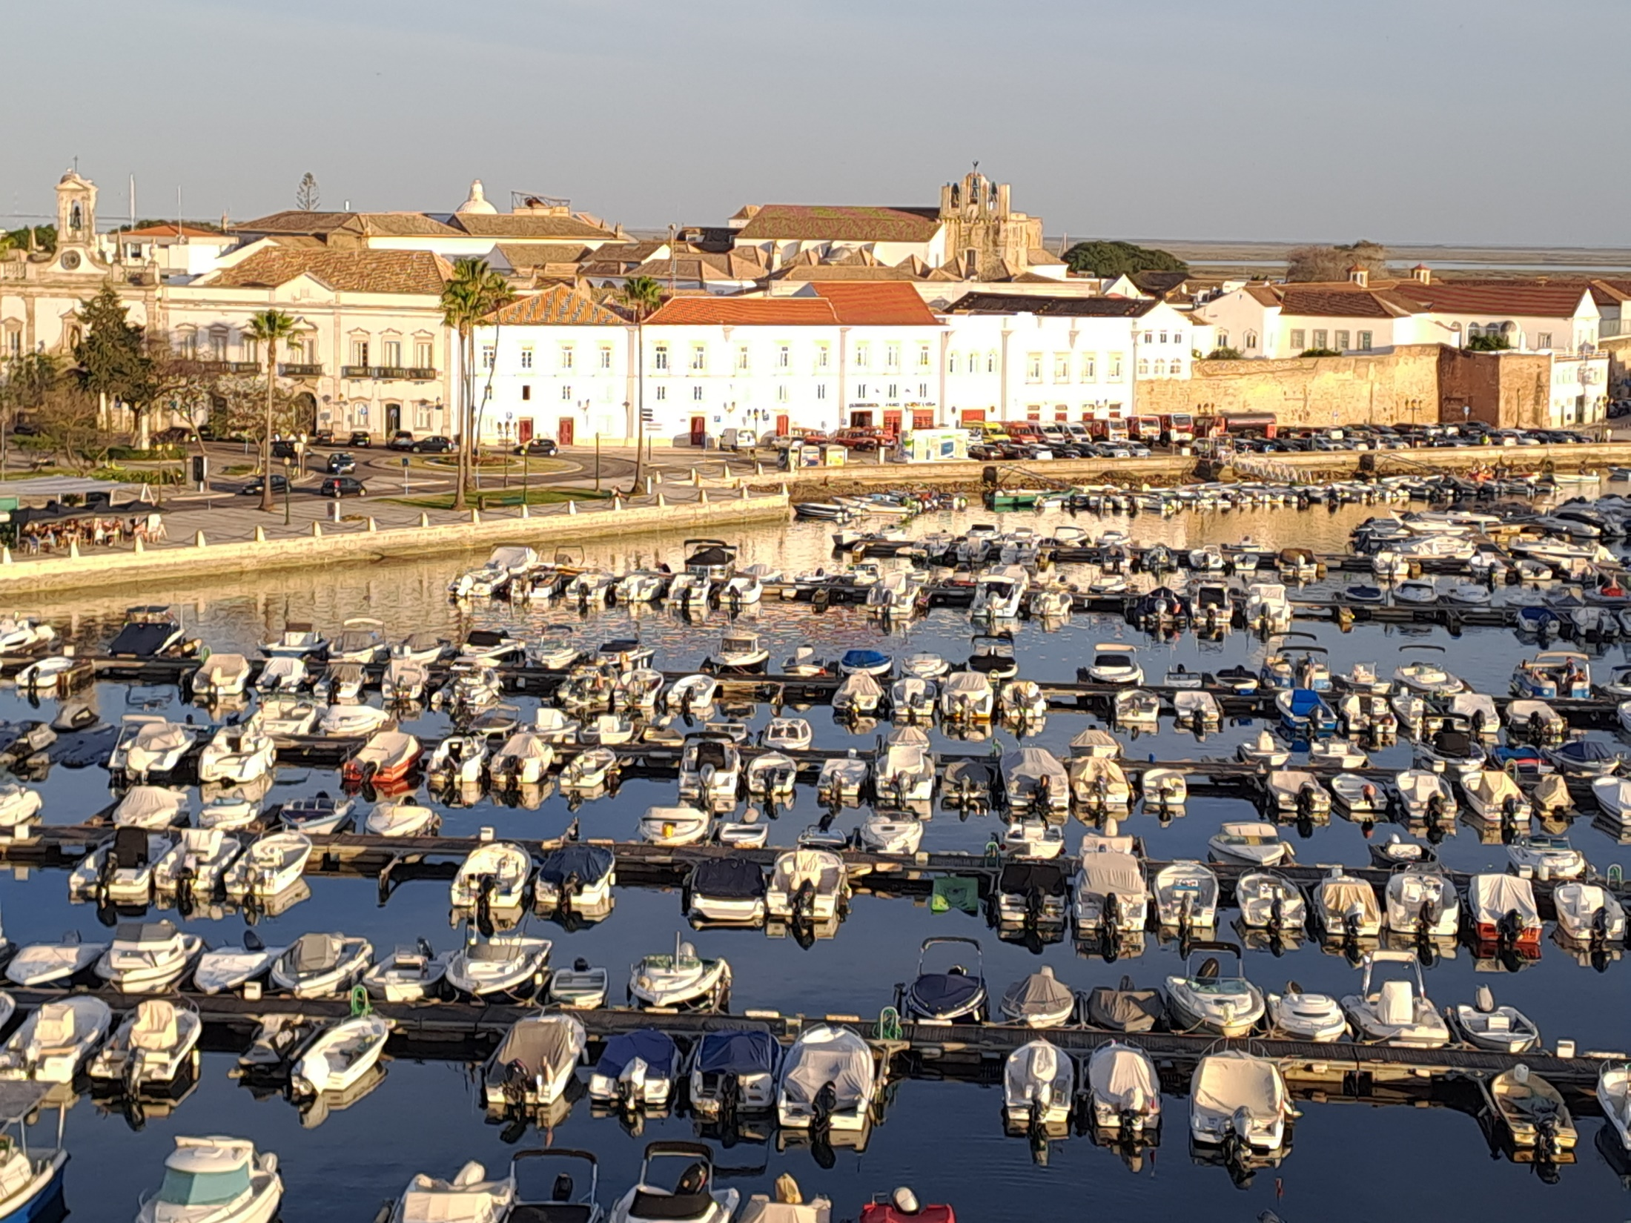
DĚKUJEME ZA POZORNOST
Základní škola a mateřská škola Chodov, Praha 4, Květnového vítězství 57

